Slide 1
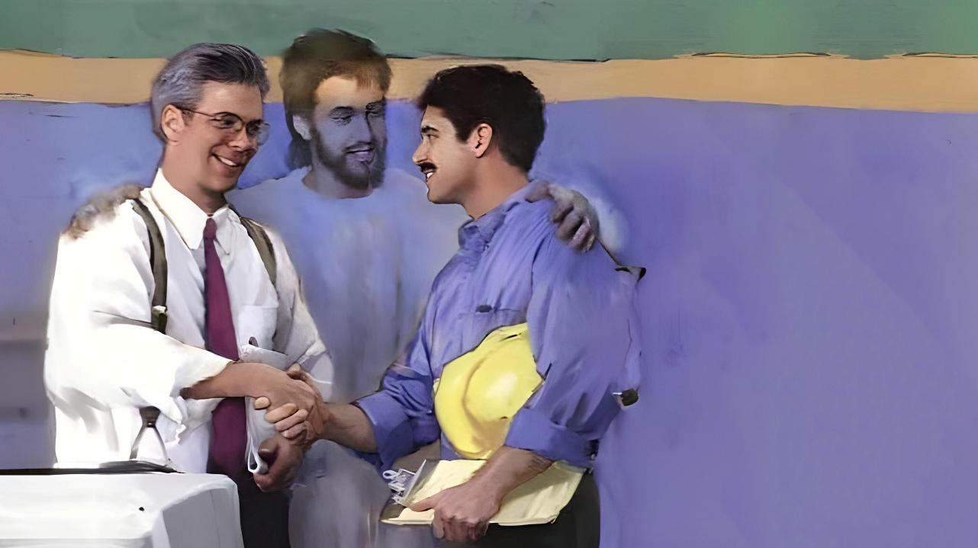
Lesson 12 for March 21, 2026
പരസ്പ്‌പരം ജീവിക്കുന്നു

Slide 2
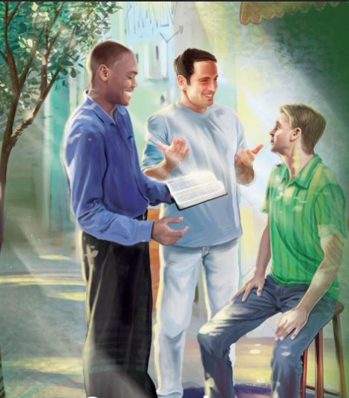
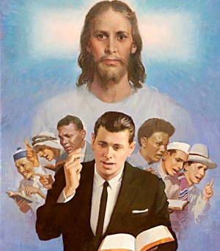
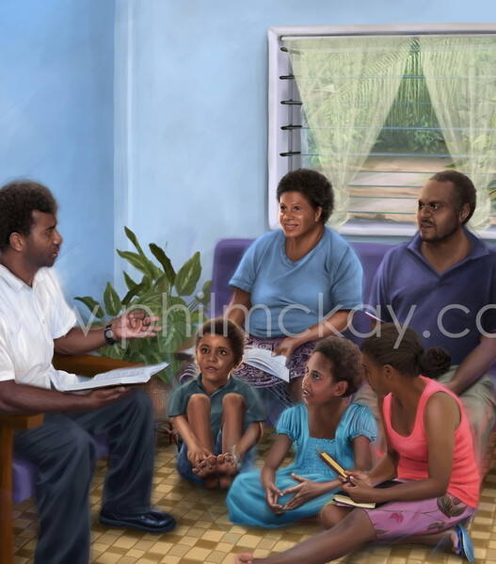

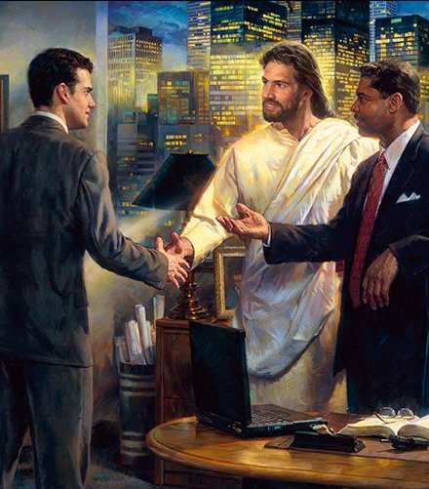

“ഓരോരുത്തനോടു നിങ്ങൾ എങ്ങനെ ഉത്തരം പറയേണം എന്നു അറിയേണ്ടതിന്നു നിങ്ങളുടെ വാക്കു എപ്പോഴും കൃപയോടുകൂടിയതും ഉപ്പിനാൽ രുചിവരുത്തിയതും ആയിരിക്കട്ടെ.” കൊലൊസ്സ്യർ 4:6

Slide 3




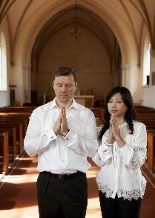

ലേഖനത്തിന്റെ കൂടുതൽ പ്രായോഗികമായ ഭാഗത്ത്, വിവിധ സ്വാധീന മേഖലകളിലെ വ്യക്തിബന്ധങ്ങളെക്കുറിച്ചുള്ള വിഷയമാണ് പൗലോസ് അഭിസംബോധന ചെയ്യുന്നത്.
ബന്ധങ്ങൾ പിരിമുറുക്കത്തിനും വാദപ്രതിവാദങ്ങൾക്കും കാരണമാകുന്നു. അതിനാൽ, മൂല്യങ്ങൾ, ലക്ഷ്യങ്ങൾ എന്നിവയെക്കുറിച്ചുള്ള ഒരു പൊതു ധാരണ, ഐക്യം എന്നിവ ആവശ്യമാണ്.
ഭാര്യാഭർത്താക്കന്മാർക്കിടയിലും, മാതാപിതാക്കളും കുട്ടികളും തമ്മിലും, യജമാനന്മാരും അടിമകളും തമ്മിലും, സഭാ സഹോദരീസഹോദരന്മാർ തമ്മിലും, വിശ്വാസികളും അവിശ്വാസികളും തമ്മിലുമുള്ള ബന്ധം മെച്ചപ്പെടുത്തുന്നതിനുള്ള ഉപയോഗപ്രദമായ തത്വങ്ങൾ പൗലോസ് നമുക്ക് നൽകുന്നു.
ഭാര്യാഭർത്താക്കന്മാർ തമ്മിലുള്ള ബന്ധം (കൊലൊ. 3:18-19)
മാതാപിതാക്കളും കുട്ടികളും തമ്മിലുള്ള ബന്ധം (കൊലൊ.3:20-21)
മേലധികാരികളും തൊഴിലാളികളും തമ്മിലുള്ള ബന്ധം (കൊലൊ 3:22-25; 4:1)
സഭയിലെ ബന്ധങ്ങൾ (കൊലൊ. 4:2-4)
അവിശ്വാസികളുമായുള്ള ബന്ധം (കൊലൊ. 4:5-6)

Slide 4




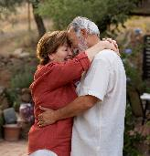


ഭാര്യാഭർത്താക്കന്മാർ തമ്മിലുള്ള ബന്ധം
“ഭാര്യമാരേ, നിങ്ങളുടെ ഭർത്താക്കന്മാർക്കു കർത്താവിൽ ഉചിതമാകും വണ്ണം കീഴടങ്ങുവിൻ.
ഭർത്താക്കന്മാരേ, നിങ്ങളുടെ ഭാര്യമാരെ സ്നേഹിപ്പിൻ; അവരോടു കൈപ്പായിരിക്കയുമരുതു..” (കൊലൊസ്സ്യർ 3:18-19)
അതേ സമയം എഴുതപ്പെട്ട കൊളോസ്യർക്കും എഫെസ്യർക്കും എഴുതിയ ലേഖനങ്ങളിൽ ഇണകളെക്കുറിച്ചുള്ള സമാനമായ (പൂരകവുമായ) ഉപദേശങ്ങൾ അടങ്ങിയിരിക്കുന്നു (കൊലൊ. 3:18-19; എഫെ. 5:21-33).
ഭാര്യമാർ ഭർത്താക്കന്മാർക്ക് വിധേയരാണ് (കൊലൊ. 3:18; എഫെ. 5:22-24)
ഈ സമർപ്പണം പരസ്പര സമർപ്പണത്തിനുള്ളിലാണ് (എഫെ. 5:21), അത് "കർത്താവിൽ ഉചിതമാകുംപോലെ" ആയിരിക്കണം.
ഭർത്താക്കന്മാർ ഭാര്യമാരെ സ്നേഹിക്കണം (കൊലൊ. 3:19; എഫെ. 5:28)
ക്രിസ്തു നമ്മെ സ്നേഹിച്ച അതേ സ്നേഹത്തോടെ അവരെ സ്നേഹിക്കുക (എഫെ. 5:25)
സ്വന്തം ക്ഷേമത്തിന് അവർ ഉത്തരവാദികളാണ് (എഫെ. 5:29)
"പരുഷമായി" പെരുമാറരുത് (അവരെ പ്രകോപിപ്പിക്കരുത്, പരുഷമായോ അക്രമാസക്തമായോ പെരുമാറരുത്, സ്വേച്ഛാധിപത്യം കാണിക്കരുത്)
ഭാര്യാഭർത്താക്കന്മാർ ഇരുവരും ഒരു ടീമായി പ്രവർത്തിക്കുകയും, പരസ്പരം കൂടിയാലോചിക്കുകയും, ഏകകണ്ഠമായി തീരുമാനങ്ങൾ എടുക്കുകയും വേണം, ഭർത്താവ് കുടുംബത്തിന്റെ ഉത്തമ നേതാവായിരിക്കണം. ഓരോരുത്തരും എപ്പോഴും മറ്റൊരാളുടെ ക്ഷേമം അന്വേഷിക്കണം.

Slide 5

"ഓരോരുത്തരും സ്നേഹം കൃത്യമായി നൽകട്ടെ. നിങ്ങളിൽ ഏറ്റവും ശ്രേഷ്ഠമായത് വളർത്തിയെടുക്കുക, പരസ്പരം നല്ല ഗുണങ്ങൾ വേഗത്തിൽ തിരിച്ചറിയുക. അഭിനന്ദിക്കപ്പെടുന്നുവെന്ന ബോധം ഒരു അത്ഭുതകരമായ ഉത്തേജനവും സംതൃപ്തിയുമാണ്. സഹാനുഭൂതിയും ബഹുമാനവും മികവിനു വേണ്ടിയുള്ള പരിശ്രമത്തെ പ്രോത്സാഹിപ്പിക്കുന്നു, ഉദാത്തമായ ലക്ഷ്യങ്ങൾക്കായി ഉത്തേജിപ്പിക്കുമ്പോൾ സ്നേഹം തന്നെ വർദ്ധിക്കുന്നു.
[...] ഭാര്യ ഭർത്താവിനെ ബഹുമാനിക്കണം. ഭർത്താവ് ഭാര്യയെ സ്നേഹിക്കുകയും പരിപാലിക്കുകയും വേണം; അവരുടെ വിവാഹ പ്രതിജ്ഞ അവരെ ഒന്നായി ഒന്നിപ്പിക്കുന്നതുപോലെ, ക്രിസ്തുവിലുള്ള അവരുടെ വിശ്വാസം അവരെ അവനിൽ ഒന്നാക്കണം. വിവാഹ ബന്ധത്തിൽ പ്രവേശിക്കുന്നവർ ഒരുമിച്ച് യേശുവിനെക്കുറിച്ച് പഠിക്കാനും അവന്റെ ആത്മാവിനാൽ കൂടുതൽ കൂടുതൽ നിറയാനും ശ്രമിക്കുന്നത് കാണുന്നതിനേക്കാൾ ദൈവത്തിന് കൂടുതൽ പ്രസാദകരമായ മറ്റെന്താണ്?
EGW (The Christian Home, pp. 107, 114)

Slide 6




മാതാപിതാക്കളും കുട്ടികളും തമ്മിലുള്ള ബന്ധം
“മക്കളേ, നിങ്ങളുടെ അമ്മയപ്പന്മാരെ സകലത്തിലും അനുസരിപ്പിൻ. ഇതു കർത്താവിന്റെ ശിഷ്യന്മാരിൽ കണ്ടാൽ പ്രസാദകരമല്ലോ.
പിതാക്കന്മാരേ, നിങ്ങളുടെ മക്കൾ അധൈര്യപ്പെടാതിരിക്കേണ്ടതിന്നു അവരെ കോപിപ്പിക്കരുതു.. (കൊലൊസ്സ്യർ 3:20-21)
ഇന്നത്തെ സമൂഹത്തിൽ, "മാതാപിതാക്കൾ" എന്ന വാക്ക് സ്ഥാപിത വിവാഹങ്ങൾക്കും സിംഗിൾ-പാരന്റ് കുടുംബങ്ങൾക്കും ബാധകമാക്കണം. പൗലോസിൻറെ അഭിപ്രായത്തിൽ, ആരോഗ്യകരമായ ഒരു ബന്ധം മാതാപിതാക്കളുടെ മാത്രമല്ല, കുട്ടികളുടെയും ഉത്തരവാദിത്തമാണ്.
പുത്രീപുത്രന്മാരുടെ ഉത്തരവാദിത്തങ്ങൾ (കൊലൊ. 3:20; എഫെ. 6:1-3)
കുട്ടികളുടെ അനുസരണം ഐച്ഛികമല്ല.
ഈ അനുസരണം അഞ്ചാമത്തെ കല്പനയെ അടിസ്ഥാനമാക്കിയുള്ളതാണ്.
കൂടാതെ, അനുസരണത്തിന് അതിന്റേതായ പ്രതിഫലമുണ്ട്
മാതാപിതാക്കളുടെ ഉത്തരവാദിത്തങ്ങൾ (കൊലൊ. 3:21; എഫെ. 6:4)
അവരെ നിരുത്സാഹപ്പെടുത്താതിരിക്കാൻ, അവരെ പ്രകോപിപ്പിക്കുകയോ ശല്യപ്പെടുത്തുകയോ ചെയ്യാതെ അവരെ പഠിപ്പിക്കുക.
അക്ഷമയോ വിചിത്രമോ ആയി പ്രവർത്തിച്ചുകൊണ്ട് അവരെ കോപിപ്പിക്കരുത്.
ദൈവത്തിന്റെ വഴികളിൽ അവരെ പഠിപ്പിക്കുക (ആവ. 6:6-7; സദൃ. 22:6)
ദൈവത്തെക്കുറിച്ച് പഠിക്കാനും നിത്യജീവനുവേണ്ടിയുള്ള തീരുമാനങ്ങൾ എടുക്കാനും നമ്മുടെ കുട്ടികൾക്ക് രാവിലെയും/അല്ലെങ്കിൽ വൈകുന്നേരവും കുടുംബാരാധന പ്രധാനമാണ്. നമ്മുടെ കുട്ടികളുടെ ഏറ്റവും വലിയ അധ്യാപകൻ നമ്മുടെ മാതൃകയാണെന്ന് നാം മറക്കരുത്.

Slide 7

"മാതാപിതാക്കളേ, നിങ്ങൾ നിങ്ങളുടെ കുട്ടികളെ സ്നേഹിക്കുന്നുണ്ടെന്നും അവരെ സന്തോഷിപ്പിക്കാൻ നിങ്ങളുടെ കഴിവിന്റെ പരമാവധി ചെയ്യുമെന്നും അവരെ കാണട്ടെ. നിങ്ങൾ അങ്ങനെ ചെയ്താൽ, നിങ്ങളുടെ ആവശ്യമായ നിയന്ത്രണങ്ങൾ അവരുടെ ഇളം മനസ്സുകളിൽ വളരെ വലിയ ഭാരം ചെലുത്തും. "അവരുടെ ദൂതന്മാർ എപ്പോഴും സ്വർഗ്ഗസ്ഥനായ എന്റെ പിതാവിന്റെ മുഖം കാണുന്നു" എന്ന് ഓർമ്മിച്ചുകൊണ്ട്, ആർദ്രതയോടും കാരുണ്യത്തോടും കൂടി നിങ്ങളുടെ കുട്ടികളെ ഭരിക്കുന്നു . ദൈവം അവർക്ക് നൽകിയിട്ടുള്ള വേല ദൂതന്മാർ നിങ്ങളുടെ കുട്ടികൾക്കായി ചെയ്യണമെന്ന് നിങ്ങൾ ആഗ്രഹിക്കുന്നുവെങ്കിൽ, നിങ്ങളുടെ പങ്ക് നിർവഹിച്ചുകൊണ്ട് അവരുമായി സഹകരിക്കുക."
EGW (The Christian Home, p. 193)

Slide 8



മേലധികാരികളും തൊഴിലാളികളും തമ്മിലുള്ള ബന്ധം
“ദാസന്മാരേ, ജഡപ്രകാരമുള്ള യജമാനന്മാരെ സകലത്തിലും അനുസരിപ്പിൻ; മനുഷ്യരെ പ്രസാദിപ്പിക്കുന്നവരെപ്പോലെ ദൃഷ്ടിസേവകളാലല്ല കർത്താവിനെ ഭയപ്പെട്ടുകൊണ്ടു ഹൃദയത്തിന്റെ ഏകാഗ്രതയോടെ അത്രേ അനുസരിക്കേണ്ടതു..” (കൊലൊസ്സ്യർ 3:22)
പൗലോസിന്റെ കാലത്ത് നിലനിന്നിരുന്ന അടിമത്ത ബന്ധത്തിന്, നിർഭാഗ്യവശാൽ ഇന്നും നിലനിൽക്കുന്ന അടിമത്ത തരങ്ങളുമായി വലിയ ബന്ധമൊന്നുമില്ല. അതിനാൽ, ഈ ഉപദേശം ഒരു മുതലാളി/കീഴാള ബന്ധത്തിന്റെ പശ്ചാത്തലത്തിൽ നാം മനസ്സിലാക്കണം.
കീഴുദ്യോഗസ്ഥരുടെ പെരുമാറ്റം (കൊലോ. 3:22-25; എഫെ. 6:5-8)
ആരും കാണുന്നില്ലെങ്കിൽ പോലും എപ്പോഴും നിങ്ങളുടെ പരമാവധി ചെയ്യുക.
ദൈവത്തിനു വേണ്ടി ചെയ്യുന്നതുപോലെ, നിങ്ങളുടെ ജോലിയിൽ മികവ് പുലർത്താൻ പരിശ്രമിക്കുക.
ന്യായീകരിക്കപ്പെടുമ്പോൾ ശാസന സ്വീകരിക്കുക
നല്ല പ്രവൃത്തി ഫലം ചെയ്യും
ഒരു മോശം യജമാനൻ നമ്മെ കീഴ്വഴക്കത്തിൽ നിന്ന് ഒഴിവാക്കുന്നില്ല
മേലധികാരികളുടെ പെരുമാറ്റം (കൊലോ. 4:1; എഫെ. 6:9)
നീതിയും നീതിയും കൊണ്ട് നയിക്കാൻ
ഭീഷണികളോ വിചിത്രമായ ആവശ്യങ്ങളോ ഉപയോഗിക്കരുത്.
എല്ലാ ബോസിനും മുകളിൽ ഒരു ബോസ് ഉണ്ട്, അവരോട് അയാൾ കണക്കു ബോധിപ്പിക്കേണ്ടിവരും.
നമ്മളെല്ലാവരും, മേലധികാരികളോ കീഴുദ്യോഗസ്ഥരോ, ക്രിസ്തുവിന്റെ ദാസന്മാരാണ് (അടിമകൾ), കാരണം നാം അവനെ സേവിക്കുന്നു.

Slide 9

"സമൂഹത്തിന്റെ സ്ഥാപിതമായ ക്രമത്തെ ഏകപക്ഷീയമായോ പെട്ടെന്ന്‌യോ തകിടം മറിക്കുക എന്നത്‌ അപ്പോസ്തലന്റെ പ്രവൃത്തിയായിരുന്നില്ല. ഇത്‌ ചെയ്യാൻ ശ്രമിക്കുന്നത്‌ സുവിശേഷത്തിന്റെ വിജയം തടയുക എന്നതായിരിക്കും. എന്നാൽ അടിമത്തത്തിന്റെ അടിത്തറയെത്തന്നെ തകർക്കുന്ന തത്ത്വങ്ങൾ അദ്ദേഹം പഠിപ്പിച്ചു, അവ പ്രാബല്യത്തിൽ വന്നാൽ തീർച്ചയായും മുഴുവൻ വ്യവസ്ഥയെയും തകർക്കും. [...]
യജമാനനും അടിമയും, രാജാവും പ്രജയും, സുവിശേഷ ശുശ്രൂഷകനും, ക്രിസ്തുവിൽ പാപത്തിൽ നിന്ന് ശുദ്ധീകരണം കണ്ടെത്തിയ അധഃപതിച്ച പാപിയും തമ്മിലുള്ള ശക്തമായ ഐക്യബന്ധമാണ് ക്രിസ്തുമതം സൃഷ്ടിക്കുന്നത്. അവർ ഒരേ രക്തത്തിൽ കഴുകപ്പെട്ടു, ഒരേ ആത്മാവിനാൽ ഉയിർപ്പിക്കപ്പെട്ടു; അവർ ക്രിസ്തുയേശുവിൽ ഒന്നായിത്തീർന്നു.
EGW (The Acts of the Apostles, p. 460)

Slide 10


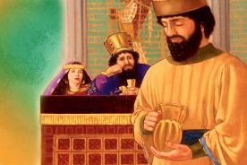
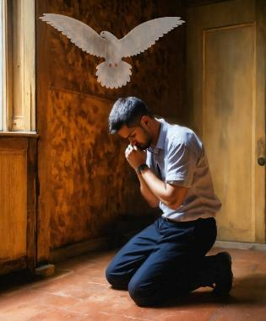

സഭയിലെ ബന്ധങ്ങൾ
“പ്രാർത്ഥനയിൽ ഉറ്റിരിപ്പിൻ; സ്തോത്രത്തോടെ അതിൽ ജാഗരിപ്പിൻ.” (കൊലൊസ്സ്യർ 4:2)
"നീതിമാന്റെ പ്രാർത്ഥന ശക്തവും ഫലപ്രദവുമാണ്" (യാക്കോബ് 5:16) എന്നതിനാൽ, "പരസ്പരം പ്രാർത്ഥിക്കാൻ" നമ്മെ പ്രോത്സാഹിപ്പിച്ചിരിക്കുന്നു.
രാവിലെയും വൈകുന്നേരവും ഉള്ള പ്രാർത്ഥനകൾക്കപ്പുറം, ഏത് സമയത്തും പ്രാർത്ഥിക്കാൻ പൗലോസ് നിർദ്ദേശിക്കുന്നു (കൊലോ. 4:2; എഫെ. 6:18; 1 തെസ്സ. 5:17). നെഹെമ്യാവ് രാജാവിന്റെ മുമ്പാകെ നിശബ്ദമായി പ്രാർത്ഥിച്ചതുപോലെ (നെഹെ. 2:4), ഏത് സ്ഥലത്തും സാഹചര്യത്തിലും പ്രാർത്ഥിക്കാനുള്ള പദവി നമുക്കുണ്ട്.
കൂടാതെ, പരിശുദ്ധാത്മാവ് നമ്മുടെ പ്രാർത്ഥനയെ രൂപാന്തരപ്പെടുത്തി ഫലപ്രദമാക്കുമെന്ന ഉറപ്പും നമുക്കുണ്ട് (റോമ. 8:26).
സുവിശേഷം പ്രസംഗിക്കുന്നവർക്കുവേണ്ടി പ്രാർത്ഥിക്കാൻ പൗലോസ് ഒരു പ്രത്യേക അഭ്യർത്ഥന നടത്തുന്നു (കൊലോ. 4:3-4; എഫെ. 6:19). പ്രസംഗകന് സുവിശേഷവേലയിൽ വളരെക്കുറച്ച് പരിചയമോ പരിചയമോ ഉണ്ടോ എന്നത് പ്രശ്നമല്ല; ആരും ഈ വേലയ്ക്ക് പര്യാപ്തമല്ല. പൗലോസ് തന്നെ പ്രാർത്ഥിക്കുക മാത്രമല്ല, തന്റെ വാക്കുകൾ ശരിയായിരിക്കാൻ തനിക്കുവേണ്ടി പ്രാർത്ഥിക്കാൻ സഹോദരന്മാരോട് ആവശ്യപ്പെടുകയും ചെയ്തു.

Slide 11

"സത്യം പരിചയപ്പെടുത്തുന്ന എല്ലാ സ്ഥലങ്ങളിലും, വ്യത്യസ്ത മനസ്സുകൾ, വ്യത്യസ്ത ദാനങ്ങൾ, വ്യത്യസ്ത പദ്ധതികൾ, അധ്വാന രീതികൾ എന്നിവ ഏകീകരിക്കേണ്ടത് ആവശ്യമാണ്. എല്ലാവരും ഒരുമിച്ച് ആലോചന നടത്തുകയും ഒരുമിച്ച് പ്രാർത്ഥിക്കുകയും വേണം. ക്രിസ്തു പറയുന്നു, "ഭൂമിയിൽവെച്ചു നിങ്ങളിൽ രണ്ടുപേർ യാചിക്കുന്ന ഏതു കാര്യത്തിലും ഐകമത്യപ്പെട്ടാൽ അതു സ്വർഗ്ഗസ്ഥനായ എന്റെ പിതാവിങ്കൽ നിന്നു അവർക്കു ലഭിക്കും;." (മത്തായി 18:19)"
EGW (Selected Messages, vol. 3, p. 24)

Slide 12

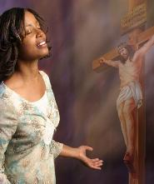
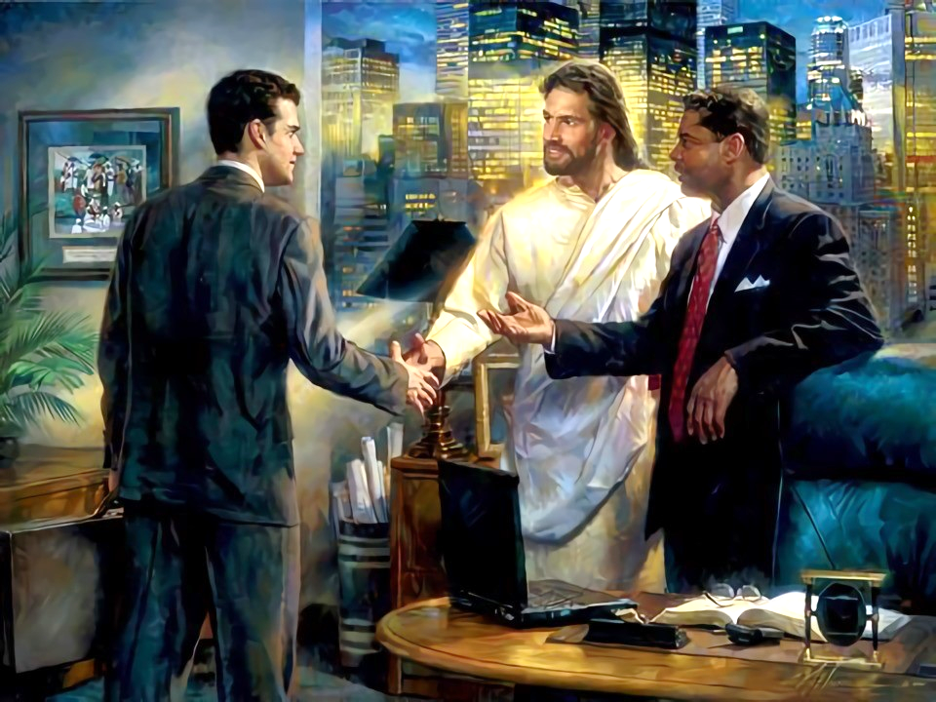
അവിശ്വാസികളുമായുള്ള ബന്ധം
“സമയം തക്കത്തിൽ ഉപയോഗിച്ചുകൊണ്ടു പുറത്തുള്ളവരോടു ജ്ഞാനത്തോടെ പെരുമാറുവിൻ..” (കൊലൊസ്സ്യർ 4:5 )
നമുക്ക് വലിയ പ്രയോജനങ്ങളുണ്ട്: യേശു നമുക്കുവേണ്ടി ചെയ്തത് നമ്മൾ പഠിച്ചിരിക്കുന്നു; നമ്മൾ അത് സ്വീകരിച്ചിരിക്കുന്നു; നമുക്ക് രക്ഷയുടെ ഉറപ്പുമുണ്ട്.
ആരെങ്കിലും പറഞ്ഞതുകൊണ്ടാണ് നമുക്കിത് മനസ്സിലാകുന്നത്. അതുപോലെ, നമ്മൾ അത് മറ്റുള്ളവരുമായി പങ്കുവെക്കണം. യേശുവിനെ ഇതുവരെ അറിയാത്ത "പുറത്തുള്ളവരോട്" (കൊലോ. 4:5-6) എങ്ങനെ പെരുമാറണമെന്ന് പൌലോസ് പറയുന്നു?
ജ്ഞാനത്തോടെ
യേശുവിനെ ഇതുവരെ അറിഞ്ഞിട്ടില്ലാത്തവരുമായുള്ള നമ്മുടെ ബന്ധത്തിൽ നമുക്ക് "സ്വർഗ്ഗത്തിൽ നിന്നുള്ള ജ്ഞാനം" (യാക്കോബ് 3:17) ആവശ്യമാണ്.
ദയയുള്ള വാക്കുകളാൽ
നമ്മുടെ വാക്കുകൾ എപ്പോഴും മാന്യമായിരിക്കണം, അങ്ങനെ അവർ സന്തോഷത്തോടെ നമ്മെ കേൾക്കും.
"ഉപ്പിനാൽ രുചിവരുത്തിയത്" എന്ന വാക്കുകളോടെ
സംഭാഷണം വ്യക്തിക്കും ചുറ്റുമുള്ള പരിസ്ഥിതിക്കും അനുയോജ്യവുമായിരിക്കണം.
ഓരോന്നിനും ഉചിതമായ രീതിയിൽ ഉത്തരം നൽകുക
ഓരോ വ്യക്തിയും വ്യത്യസ്തരായതിനാൽ, ഓരോ നിമിഷത്തിലും എങ്ങനെ പ്രതികരിക്കണമെന്ന് പരിശുദ്ധാത്മാവ് നമ്മെ നയിക്കും.

Slide 13

"നമുക്ക് സ്വയംപര്യാപ്തരാകാം. സത്യവും നീതിയും കൂടിച്ചേർന്ന യഥാർത്ഥ മര്യാദ ജീവിതത്തെ ഉപയോഗപ്രദമാക്കുക മാത്രമല്ല, മനോഹരവും സുഗന്ധപൂരിതവുമാക്കുന്നു. ദയയുള്ള വാക്കുകൾ, മനോഹരമായ നോട്ടങ്ങൾ, പ്രസന്നമായ മുഖം എന്നിവ ഒരു ക്രിസ്ത്യാനിയിൽ ഒരു ആകർഷണീയത പ്രദാനം ചെയ്യുന്നു, അത് അവന്റെ സ്വാധീനത്തെ മിക്കവാറും അപ്രതിരോധ്യമാക്കുന്നു. സ്വയം മറന്നുകൊണ്ട്, മറ്റുള്ളവർക്ക് നിരന്തരം നൽകുന്ന വെളിച്ചത്തിലും സമാധാനത്തിലും സന്തോഷത്തിലും, അവൻ യഥാർത്ഥ സന്തോഷം കണ്ടെത്തുന്നു.
മറ്റുള്ളവരെ ആശ്വസിപ്പിക്കാനും, ആർദ്രമായ ദയയും നിസ്വാർത്ഥ സ്നേഹവും നിറഞ്ഞ പ്രവൃത്തികൾ വഴി അവരുടെ ഭാരങ്ങൾ ലഘൂകരിക്കാനും എപ്പോഴും ജാഗരൂകരായിരിക്കുക..”
EGW (In Heavenly Places, June 22)

